Slide 1


Accessible Navigation
Presented by: Lihi Yahav
Alexander Isenshtat
Supervisor: Kfir Lev-Ari

Slide 2
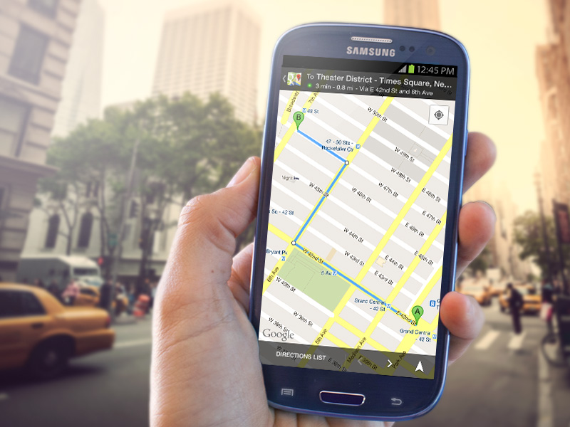
Introduction
Outdoor navigation today:
Relies on the phone
Requires visual or aural attention
User receives directions either by viewing the map or hearing them.
Notes:
ליהי
ניווט כיום
1. תלות במכשיר. הפל' חייב להיות לידנו. צריך להחזיק אותו ביד או מול העיניים על מנת לנווט
2. החושים שצריך בשביל לנווט היום הם חוש הראייה וחוש השמיעה.

Slide 3
Motivation
Disadvantages:
Focusing on phone screen can disrupt the user’s attention.
Visual commands not always hearable (noisy environments).
Notes:
ליהי
חסרונות:
התמקדות במכשיר פוגעת בראייה שלנו מסביב, אם זה בהליכה/רכיבה/נהיגה אנחנו לא מתרכזים על הדרך אלא על המכשיר.
בסביבות רועשות לא נוח לשמוע את ההוראות של המכשיר ולא תמיד נוח להפעיל הוראות קוליות

Slide 4
Solution – Accessible Navigation
Navigation via wearable device (wrist band / smart watch)
Remove dependency from phone (during navigation)
Receive directions via device vibration (sense of touch)
Target Audience: Athletes, hearing impaired and visually impaired users .
Notes:
אלכס
שימוש במכשור לביש )שעון חכם / צמיד(
הסרת התלות בפלאפון – התלות היחידה שקיימת זה רק בהזנת המסלול בתחילת השימוש.
בנוסף לחושים הראייה והשמיעה נעשה שימוש בחוש המישוש. השעון מעביר את הוראות הניווט באמצעות רטט.

Slide 5
User Story
Johnnie Walker needs to get from Mayer to the Nola Socks.
Johnnie opens the navigation app
Johnnie connects the wearable device to the phone (via Bluetooth)
Johnnie enters the destination point
Johnnie puts the phone aside and receives directions only from the Pebble watch
Unique vibration sequence for each instruction
Notes:
אלכס

Slide 6








Demo
Legend
1 $×$ Vibration
2 $×$ Vibration
1 $×$ Long Vibration $+$ Short Vibrations
3 $×$ Vibrations

Slide 7

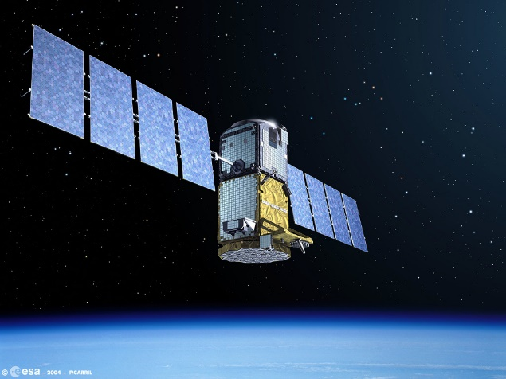
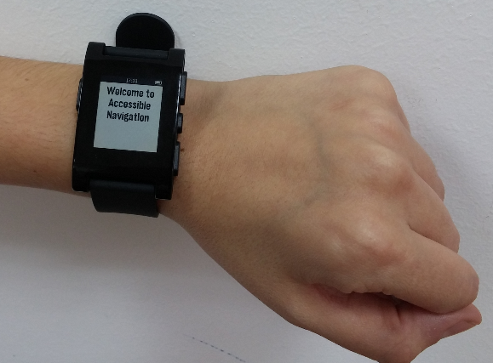
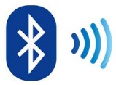
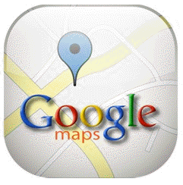
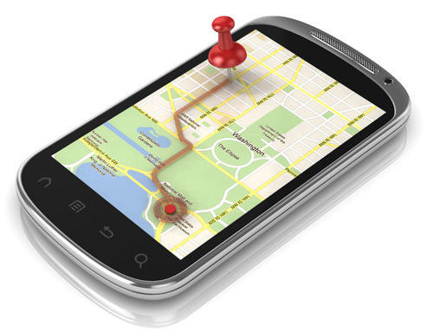
System Overview
1. Choose destination location on the app
2. Get location
8. Navigation instructions
6. Get location
7. GPS coordinates
3. GPS coordinates
4. Web Service query
5. JSON
Google Maps
Web Service
Notes:
אלכס

Slide 8
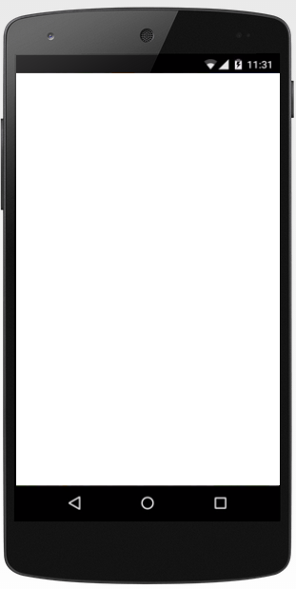
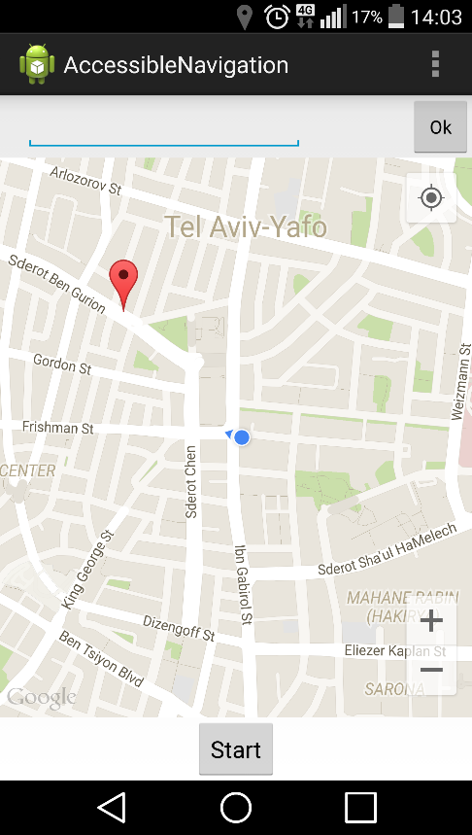
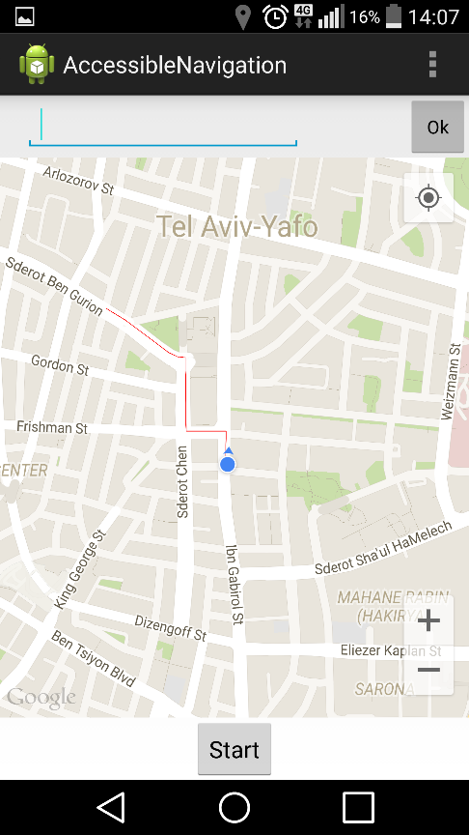
User Interface
Display map Features using Google Maps Android API v2
Set marker on map
Draw polyline between two locations
Set destination location (two possibilities):
Click on screen
Insert address into text box
Notes:
ליהי
ניתן להשתמש ב-Google maps API במס' פלטפורמות כמו מבוסס Android, iOS, Web.
על מנת להשתמש ב-Google Maps Android API v2 יש צורך ליצור Google Maps API key
API key: זהו מפתח ייחודי המשמש לאימות האפליקציה. כאשר נעשה שימוש ב-API אשר דורש לבצע פעולה מסוימת, גוגל מקשרת את הבקשה לאפליקציה בעזרת המפתח, ובכך יכולה לעקוב אחר הפעולות שמתבצעות.

Slide 9
Maps Service
Directions calculated using the Google Maps Directions API web service
Accessed via http request
Receives origin & destination locations, known in advance (static navigation)
Output format: JSON or XML
Example: https://maps.googleapis.com/maps/api/directions/json?origin=lat,long&destination=lat,long
Notes:
ליהי
JSON Vs. XML – JSON יותר קריא לבני אדם
Web service – באמצעותו גוגל מספקת את שירותי המפות. אנו שלוחים שאילתת http לגוגל דוגמא לשאילתא מבת ים לתל אביב:
https://maps.googleapis.com/maps/api/directions/json?origin=32.0167,34.7500&destination=32.0833,34.8000
Static navigation – חישוב המסלול המהיר ביותר מנקודת התחלת המסלול ליעד. לא יכול להגיב בזמן אמת לשינוי מסלול של המשתמש.
הפעולה של חישוב מסלול מנקודה לנקודה דורש הרבה משאבים וזמן ולכן נעדיף לחשב מראש את המסלול ולשמור אותו בצד.

Slide 10
Maps Service – Cont.
JSON Example
"routes": [ { "summary": "I-40 W", "legs": [ { "steps": [ { "travel_mode": "DRIVING", "start_location": { "lat": 41.8507300, "lng": -87.6512600 }, "end_location": { "lat": 41.8525800, "lng": -87.6514100 }, "polyline": { "points": "a~l~Fjk~uOwHJy@P" }, "duration": { "value": 19, "text": "1 min“
}, "html_instructions": "Head \u003cb\u003enorth\u003c/b\u003e on
\u003cb\u003eS Morgan St\u003c/b\u003e toward \u003cb\u003eW
Cermak Rd\u003c/b\u003e", "distance": { "value": 207, "text": "0.1 mi"
}
},
…
JSON (JavaScript Object Notation)
An open standard format that uses human-readable text to transmit data
Format:
Route
Leg
Step
Notes:
אלכס
JSON – הוא פורמט טקסטואלי מסוג open standard הקריא לבני אדם. הוא אינו תלוי בשפה ומשמש להעברת מידע בין האפליקציה ל-Web service. הוא מכיל את הוראות הניווט במסלול שאנו קובעים.
Route – מכיל תוצאת מסלול מנקודת המקור לנקודת היעד. ניתן לקבל מספר מסלולים. אנחנו בוחרים את המסלול הקצר ביותר מבין כולם.
Leg – קטע דרך המכיל נקודות ציון/דרך (waypoints) על המסלול. במידה ואנו משתמשים במספר נקודות ציון / יעדים יהיה יותרמ-Leg אחד ברשימת ה-Routes.
Step – הוא צעד במסלול. זוהי היחידה האטומית של המסלול. הוא מכיל הוראת ניווט בודדת למשל: "פנה שמאלה לרחוב מורייה". בנוסף הוא מכיל מידע לגבי המרחק ומשך הזמן עד ל-step הבא.
Polyline – מכיל נקודות מקודדות אשר מייצגות את ה-step.

Slide 11
Challenges
How do we track the user’s location?
Must make sure that the user is following the navigation instructions
Need to detect whether the user deviated off course
GPS limitations
No GPS signal
GPS location can be inaccurate
GPS consumes electricity
Notes:
אלכס
אתגרים איתם התמודדנו במהלך הפרויקט:
מעקב אחרי המשתמש – לדעת היכן הוא נמצא על המסלול בכל רגע ובהתאם לכך לזהות סטיות מהמסלול.
מגבלות בשימוש ב-GPS: חוסר קליטה, אי דיוקים של הנק' המתקבלות וצריכה אנרגיה גבוהה.

Slide 12

1. Track the User’s Location
step_{i}
The GPS gives us a new location.
step_{i+1}
step_{i-1}
Notes:
ליהי

Slide 13
1. Track the User’s Location
step_{i}
The GPS gives us a new location.
Goal: Determine which segment is the user on
Go over all segments within R[m] from previous segment
R
step_{i+1}
step_{i-1}
Notes:
מעבר על כל הסגמנטים (בין 2 נק' ב-Step) עד למרחק קבוע מראש R, זאת כדי להימנע ממעבר על כל המסלול וחסכון במשאבים ובזמן.

Slide 14
1. Track the User’s Location
step_{i}
The GPS gives us a new location.
Goal: Determine which segment is the user on
Go over all segments within R[m] from previous segment
step_{i+1}
step_{i-1}

Slide 15
1. Track the User’s Location
step_{i}
The GPS gives us a new location.
Goal: Determine which segment is the user on
Go over all segments within R[m] from previous segment
For each segment, calculate distance from segment
step_{i+1}
step_{i-1}
Notes:
מציאת הסגמנט הקרוב ביותר שנקודת ה-GPS שייכת אליו

Slide 16
1. Track the User’s Location
step_{i}
The GPS gives us a new location.
Goal: Determine which segment is the user on
Go over all segments within R[m] from previous segment
For each segment, calculate distance from segment
step_{i+1}
step_{i-1}

Slide 17
1. Track the User’s Location
step_{i}
The GPS gives us a new location.
Goal: Determine which segment is the user on
Go over all segments within R[m] from previous segment
For each segment, calculate distance from segment
step_{i+1}
step_{i-1}

Slide 18
1. Track the User’s Location
step_{i}
The GPS gives us a new location.
Goal: Determine which segment is the user on
Go over all segments within R[m] from previous segment
For each segment, calculate distance from segment
Ignore a segment if the perpendicular line intersects far outside the segment.
step_{i+1}
step_{i-1}

Slide 19
1. Track the User’s Location
step_{i}
The GPS gives us a new location.
Goal: Determine which segment is the user on
Go over all segments within R[m] from previous segment
For each segment, calculate distance from segment
Ignore a segment if the perpendicular line intersects far outside the segment.
Find the closest segment.
step_{i+1}
step_{i-1}

Slide 20
1. Track the User’s Location
step_{i}
The GPS gives us a new location.
Goal: Determine which segment is the user on
Go over all segments within R[m] from previous segment
For each segment, calculate distance from segment
Ignore a segment if the perpendicular line intersects far outside the segment.
Find the closest segment.
If the closest distance is too far, recalculate path.
step_{i+1}
step_{i-1}
Notes:
אם המרחק מהסגמנט הקרוב ביותר גדול מדי נחשב את המסלול מחדש.

Slide 21
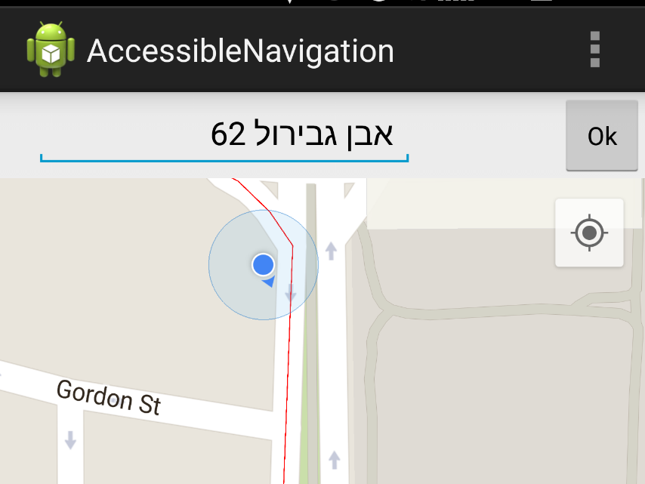
2. GPS Signal
No GPS signal
Try constantly improve GPS reception
Inform the user about the problem
Low accuracy
Accuracy should be less than 20 meters
Use cached GPS for last known GPS location
GPS quickly consumes battery power
Request location update less often
Accuracy vs. Battery consumption
Notes:
אלכס
אין קליטת GPS – מנסים להתחבר מחדש כל 2 שניות ומודיעים למשתמש על הבעיה, זאת על מנת לאפשר לו לשפר את הקליטה.
דיוק נמוך – בגלל בעיות קליטה יכולה להתקבל מה-GPS נק' לא מדויקת לכן הגבלנו את האי-דיוק ל-20 מטר. אם האי דיוק גדול מ-20 מ' לוקחים את הנק' האחרונה שהתקבלה. זאת על מנת למנוע משיבושים ארעיים לשנות את המסלול.
צריכה מוגברת של הסוללה – עשינו ניסויים עם דגימות בזמנים שונים של ה-GPS. יש trade off בין זמני הדגימות לרציפות ההליכה על המפה ודיוק הניווט.

Slide 22
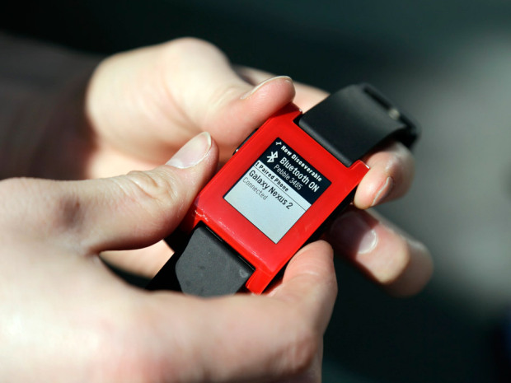
Wearable Device
Pebble Watch
Easily integrated by using API
Provided with the Pebble SDK
Connection via Bluetooth 4.0
Provides faster speed in data transmission
Reduced power consuming
Vibration feature
Vibrates according to instructions it receives
Notes:
אלכס
Pebble watch הינו שעון חכם. הוא מגיע עם API קיים המאפשר התממשקות קלה בינו לבין האפליקציה, וזאת באמצעות כלים ש-Pebble מספקת.
חיבוריות דרךBluetooth v4.0 מאפשר העברה מהירה של המידע לעומת גרסאות קודמות. צריכת אנרגיה נמוכה, כמעט ולא צורך אנרגיה על מנת לתפקד. מספק אבטחה טובה יותר בהעברת המידע לעומת גרסאות קודמות.
- EMBRACE+רכיב לבוש נוסף שבחנו. זה צמיד שמחליף צבעים בקבלת notifications, מאפשר חיבור Bluetooth. דיברנו עם היזמים של הצמיד כדי לבקש API על מנת להתממשק איתו. בשלב זה אנו ממתינים לתשובה.

Slide 23
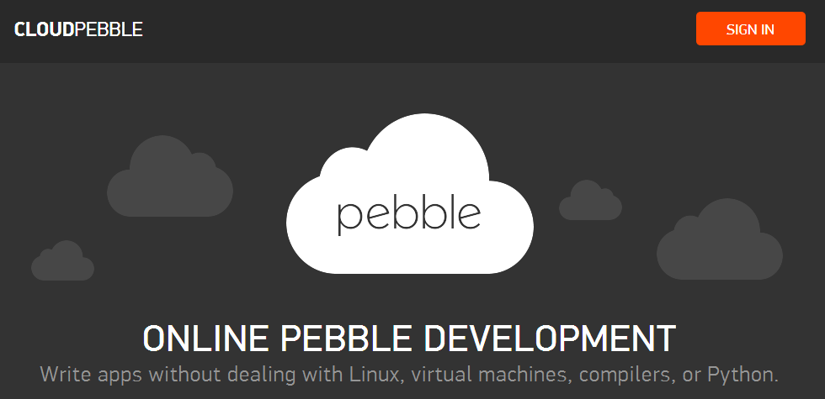
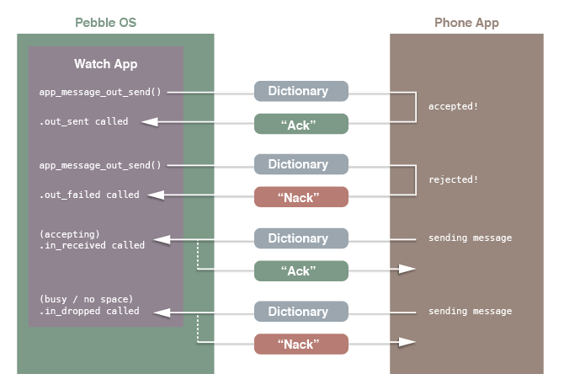
Pebble Infrastructure
CloudPebble
Website for developing Pebble apps
Write and compile C code for Pebble apps online
Debug environment
https://cloudpebble.net
Pebble app for Android
Install Pebble app on Pebble smartwatch
Send data between Android app and Pebble app using Dictionary object.
Notes:
ליהי
Pebble מספקת סביבת עבודה אונליין שבאמצעותה ניתן לכתוב אפליקציות לשעון, לדבג להתקין ישירות מהמחשב באמצעות כבל USB
לצורך תקשורת בין השעון לפלאפון דרושה התקנה של אפליקציית Pebble. התקשורת בין הפל' לשעון מתבצעת דרך Bluetooth באמצעות שליחת הודעות ע"י אובייקט מסוג מילון, כאשר כל key-value מייצג סוג רטט שונה.
התקשורת בין השעון לאפליקציה יכולה להיות דו כיוונית. התקשורת אסינכרונית, אנחנו משתמשים בהודעות מהאפליקציה לשעון בלבד ואת המשתמש מעניין ההודעות בשעון.
השעון יכול להחזיר תשובה להודעה שהתקבלה מהאפליקציה ACK או NACK. למשל, אם השעון עסוק בהודעות קודמות הוא יכול לזרוק את ההודעות החדשות ולהחזיר NACK.

Slide 24
Test & Debug
Navigation Test
Mock Location
GPS independent
Log File
Record GPS coordinates
Pebble debugging
CloudPebble App Logs
Notes:
ליהי
בהתחלה השתמשנו בנקודות מזויפות במקום נק' GPS על מנת לבדוק יכולת
לאחר מכן, ביצענו מספר מסלולים ושמרנו את הקואורדינטות במסלול בקובץ Log בפל'. יכולנו להריץ אותם ולבדוק את תקינות הוראות הניווט לשם דיבאג.
CloudPebble מאפשר לראות לוגים של השעון, לראות הודעות שנשלחו בהצלחה או נזרקו.

Slide 25
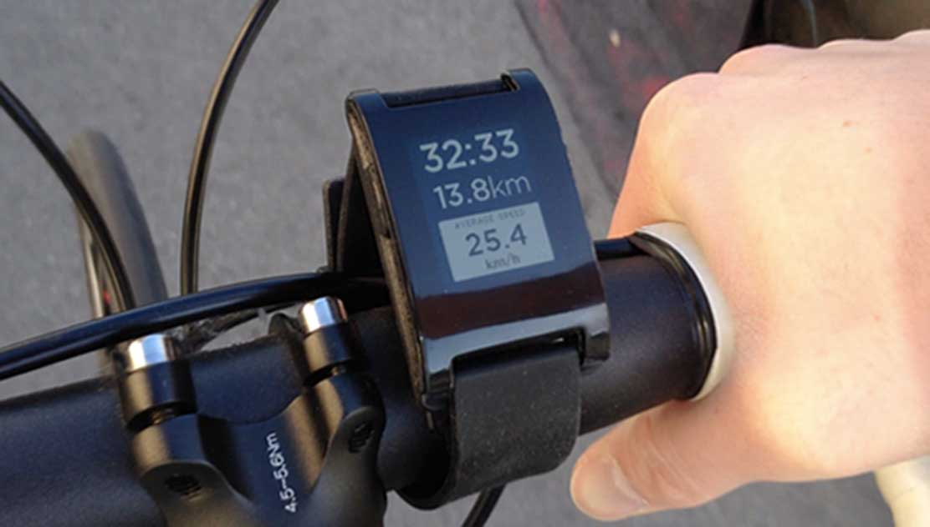
Summary
Accessible navigation
Directions transmitted via Pebble watch
Can be easily extended to further transportation methods, such as Segway, bicycle etc.
Notes:
ליהי

Slide 26
Thank You!

